Slide 1
МБДОУ «Детский сад № 5 «Теремок» с. Погореловка Корочанского района Белгородской области» Образовательная деятельность в детском саду в соответствии с Федеральными Государственными Стандартами
Подготовила:
воспитатель Францишкова О.И.

Slide 2
Образовательная деятельность
Осуществляется на протяжении всего времени нахождения ребенка в дошкольной организации.
Совместная деятельность с детьми.
Образовательная деятельность в режимных моментах;
Организованная образовательная деятельность;
Самостоятельная деятельность детей.

Slide 3
Содержание дошкольного образования представлено следующими направлениями развития:
Социально- коммуникативное развитие;
Познавательное развитие;
Речевое развитие;
Художественно-эстетическое развитие;
Физическое развитие.

Slide 4
Использование адекватных возрасту форм работы с детьми:
игра;
наблюдение;
беседа, разговор;
решение проблемных ситуаций;
экспериментирование;
чтение;
коллекционирование
и др.

Slide 5
Ранний возраст
(1год – 3 года)
предметная деятельность и игры с составными динамическими игрушками;
экспериментирование с материалами и веществами (песок, вода, тесто и др.),
общение со взрослым и совместные игры со сверстниками под руководством взрослого,
самообслуживание и действия с бытовыми предметами-орудиями (ложка, совок, лопатка и пр.),
восприятие смысла музыки, сказок, стихов.
рассматривание картинок,
двигательная активность;

Slide 6
Дети дошкольного возраста
(3 года – 8 лет)
ряд видов деятельности, таких как игровая, включая сюжетно-ролевую игру, игру с правилами и другие виды игры,
коммуникативная (общение и взаимодействие со взрослыми и сверстниками),
познавательно-исследовательская (исследования объектов окружающего мира и экспериментирования с ними),
а также восприятие художественной литературы и фольклора,
самообслуживание и элементарный бытовой труд (в помещении и на улице),
конструирование из разного материала, включая конструкторы, модули, бумагу, природный и иной материал, изобразительная (рисование, лепка, аппликация),
музыкальная (восприятие и понимание смысла музыкальных произведений, пение,
музыкально-ритмические движения, игры на детских музыкальных инструментах)
двигательная (овладение основными движениями) формы активности ребенка.

Slide 7
Организованная образовательная деятельность
ЭТО: организация совместной деятельности педагога с детьми!!!
с одним ребенком;
с подгруппой детей;
с целой группой детей.
Выбор количества детей зависит от:
возрастных и индивидуальных особенностей детей;
вида деятельности (игровая, познавательно - исследовательская, двигательная, продуктивная)
их интереса к данному занятию;
сложности материала;
Но необходимо помнить, что каждый ребенок должен получить одинаковые стартовые возможности для обучения в школе.

Slide 8
Организованная образовательная деятельность
в виде учебной деятельности | через организацию детских видов деятельности
1. Ребенок – объект формирующих педагогических воздействий взрослого человека. Взрослый – главный. Он руководит и управляет ребенком. | 1. Ребенок и взрослый – оба субъекты взаимодействия. Они равны по значимости. Каждый в равной степени ценен. Хотя взрослый, конечно, и старше, и опытнее.
2. Активность взрослого выше, чем активность ребенка, в том числе и речевая (взрослый «много» говорит) | 2. Активность ребенка по крайней мере не меньше, чем активность взрослого
3. Основная деятельность – учебная. Главный результат учебной деятельности – решение какой-либо учебной задачи, поставленной перед детьми взрослым. Цель – знания, умения и навыки детей. Активность детей нужна для достижения этой цели. | 3. Основная деятельность – это так называемые детские виды деятельности. Цель- подлинная активность (деятельность) детей, а освоение знаний, умений и навыков – побочный эффект этой активности.

Slide 9
4. Основная модель организации образовательного процесса – учебная. | 4. Основная модель организации образовательного процесса – совместная деятельность взрослого и ребенка
5. Основная форма работы с детьми - занятие. | 5. Основные формы работы с детьми – рассматривание, наблюдения, беседы, разговоры, экспериментирование исследования, коллекционирование, чтение, реализация проектов, мастерская и т.д
6. Применяются в основном так называемые прямые методы обучения (при частом использовании опосредованных) | 6. Применяются в основном так называемые опосредованные методы обучения (при частичном использовании прямых)
7. Мотивы обучения на занятии, как правило, не связаны с интересом детей к самой учебной деятельности. «Удерживает» детей на занятии авторитет взрослого. Именно поэтому педагогам зачастую приходится «Украшать» занятие наглядностью, игровыми приемами, персонажами, чтобы облечь учебный процесс в привлекательную для дошкольников форму. Но ведь «подлинная цель взрослого вовсе не поиграть, а использовать игрушку для мотивации освоения непривлекательных для детей предметных знаний». | 7. Мотивы обучения, осуществляемого как организация детских видов деятельности, связаны в первую очередь с интересом детей к этим видам деятельности

Slide 10
8. Все дети обязательно должны присутствовать на занятии | 8. Допускаются так называемые свободные «вход» и «выход» детей, что вовсе не предполагает провозглашения анархии в детском саду. Уважая ребенка, его состояние, настроение, предпочтение и интересы, взрослый обязан предоставить ему возможность выбора – участвовать или не участвовать вместе с другими детьми в совместном деле, но при этом вправе потребовать такого же уважения и к участникам этого совместного дела.
9. Образовательный процесс в значительной степени регламентирован. Главное для взрослого – двигаться по заранее намеченному плану, программе. Педагог часто опирается на подготовленный конспект занятия, в котором расписаны реплики и вопросы взрослого, ответы детей | 9. Образовательный процесс предполагает внесение изменений (корректив) в планы, программы с учетом потребностей и интересов детей, конспекты могут использоваться частично, для заимствования фактического материала (например, интересных сведений о композиторах, писателях, художниках и их произведениях), отдельных методов и приемов и др., но не как «готовый образец» образовательного процесса.

Slide 11
Основные тезисы организации партнерской деятельности взрослого с детьми
включенность воспитателя в деятельность наравне с детьми;
добровольное присоединение дошкольников к деятельности (без психического и дисциплинарного принуждения);
свободное общение и перемещение детей во время деятельности (при соответствии организации рабочего пространства);
открытый временной конец деятельности (каждый работает в своем темпе).
Н.А.Короткова

Slide 12
Формы проведения образовательной деятельности в режиме дня:
Подвижные игры с правилами (в том числе народные), игровые упражнения, двигательные паузы, спортивные пробежки, соревнования и праздники, физкультурные минутки;
Оздоровительные и закаливающие процедуры, здоровьесберегающие мероприятия, тематические беседы и рассказы, компьютерные презентации, творческие и исследовательские проекты, упражнения по освоению культурно-гигиенических навыков;
Анализ проблемных ситуаций, игровые ситуации по формированию культуры безопасности, беседы, рассказы, практические упражнения, прогулки по экологической тропе;
Игровые ситуации, игры с правилами (дидактические), творческие сюжетно-ролевые, театрализованные, конструктивные;
Опыты и эксперименты, дежурства, труд (в рамках практико- ориетированных проектов), коллекционирование, моделирование, игры- драматизации,
Беседы, речевые ситуации, составление рассказывание сказок, пересказы, отгадывание загадок, разучивание потешек, стихов, песенок, ситуативные разговоры;
Слушание исполнение музыкальных произведений, музыкально-ритмические движения, музыкальные игры и импровизации,
Вернисажи детского творчества, выставки изобразительного искусства, мастерские детского творчества и др.

Slide 13
Самостоятельная деятельность детей.
По санитарно-эпидемиологическим требованиям к содержанию и организации работы в дошкольных организациях на самостоятельную деятельность детей 3-7 лет (игры, подготовка к образовательной деятельности, личная гигиена) в режиме дня должно отводиться не менее 3-4 часов.

Slide 14
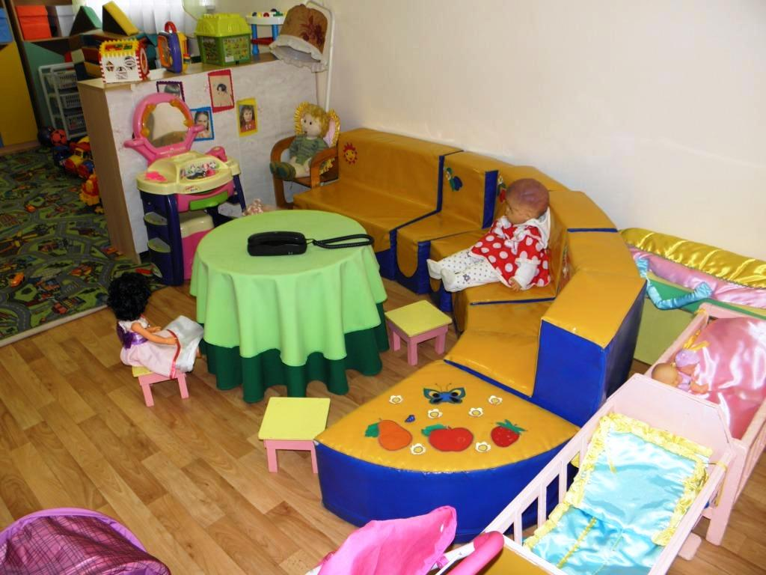
Развивающая предметно-пространственная среда
содержательно – насыщенной,
трансформируемой;
полифункциональной;
вариативной;
доступной;
безопасной.

Slide 15
До новых встреч!

